Slide 1
Aldeen Foundation مهارة الاستماع للمتعلمين البالغين
Lina kholaki
Arabic language instructor/consultant
lkholaki@gmail.com
www.kholaki4Arabic.com

Slide 2
إرشادات واضحة وبسيطة
يجب أن تكون إرشادات الاستماع الأول واضحة
والاستماع الثاني يؤكد على معلومة أو معلومات ثانوية
في كل استماع هناك هدف مُحدد
القيام بأنشطة متعددة قبل الاستماع لتحضير المتعلمين للاستماع
ترغيب المتعلمين في الاستماع حتى لو لم يفهموا، وإتاحة الفرصة لهم للسؤال في حالة تعسّر الفهم أو الحاجة لتكرار الجملة أو السؤال

Slide 3
مدة كل مرحلة من مراحل الاستماع
أثناء الاستماع

Slide 4
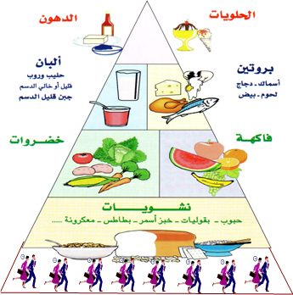

Slide 6
هرم الطعام
استخدم النموذج التخطيطي للمقارنة
ما هو عدد المجموعات التي يحتوي عليها كل من الهرم الغذائي القديم والجديد؟
ما هي مكونات كل مجموعة؟
من أية مجموعة نأكل كثيرًا في كل من الهرمين؟

Slide 7
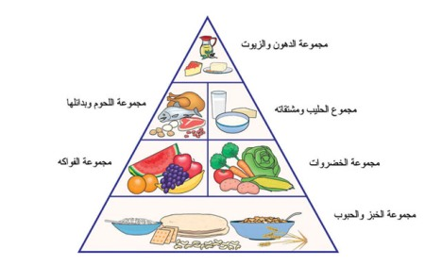

Slide 8
مقارنة في ثنائيات

Slide 9
الاستماع الأول
مجموعات الهرم الغذائي هي -----------------
مجموعة ------------- تمد جسم الإنسان بالكربوهيدرات والمعادن وبعض الفيتامينات.
اذكر أنواع الفاكهة
كم كوبًا من الحليب يجب أن نشرب يوميًا؟
هل نأكل اللحوم كثيرًا أم قليلًا؟
أين الزيوت؟

Slide 10
شاهد هذا المقطع وأجب عن الأسئلة:
https://edpuzzle.com/media/57292d8c49060a3f4104bbbf

Slide 11
استماع تفصيلي
ما معنى :(عموماً نحن نزرعُ ما نحصده)
أكمل هذه العبارة العربية الشهيرة:
مثل ما تزرع ــــــــــــــــــــــ

Slide 12
نشاط فردي
المجموعة | الطعام
اللون الأحمر
 | الزيوت
اللون الأخضر
 | الفاكهة الطازجة أو المثلجة
 | الحليب
اللون البنفسجي (الأرجواني)

Slide 13
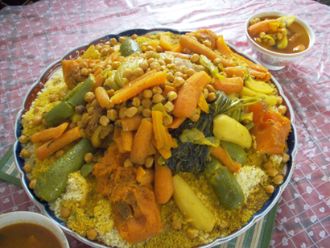
مع من تأكل؟ وأين؟ | غير صحيّ: | صحي: | المجموعة | الوجبة / الطعام | اليوم
أحب أن آكُل مع أخي في البيت/ المطعم. |  | صحي | البيض من مجموعة البروتين والخبز من مجموعة الحبوب | بيض وخبز | الإثنين
 |  |  |  |  | الثلاثاء
 |  |  |  |  | الأربعاء
 |  |  |  |  | الخميس
 |  |  |  |  | الجمعة
 |  |  |  |  | السبت
 |  |  |  |  | الأحد

Slide 14
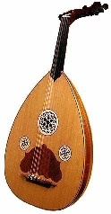
الآلات الموسيقية
http://bcove.me/kcqmj9ow

Slide 15
بعد الاستماع الأول
الفكرة العامة

Slide 16
أسئلة الاستماع الثاني
ما اسم الشاب؟
مَن أثر فيه ودفعه لحب العود؟
لماذا يُحب عزف العود؟
ما الموسيقى التي أعجبته؟
ما البلاد التي زارها؟
أين تعلم عزف آلة العود؟
ما دراسته، تخصصه؟

Slide 17
الاستماع التفصيلي
اشرح المعنى:
1- وجهٌ رماهُ الشرقُ بسهامه.
2- مُرتحلاً بين مُدنِه وأقطاره.
3- اِندفع بعد سماع اللحن للمُطرب عبادي جوهر.
4- ما هو موضوع دراسته؟
5- أين سيكمل دراسته أو إقامته؟
6- هل عزفه على العود سيؤثر على دراسة الماجستير؟

Slide 18
نشاط فردي بعد الاستماع
اِبحث عن آلة موسيقية شرقية على الشبكة الإلكترونية.
حضر تقديماً في الصف لتعريف زملائك عن الآلة وأهميتها.

